Slide 1

A diffúzió és az ozmózis
Készítette: Horváth Balázs 2021.08.05

Slide 2
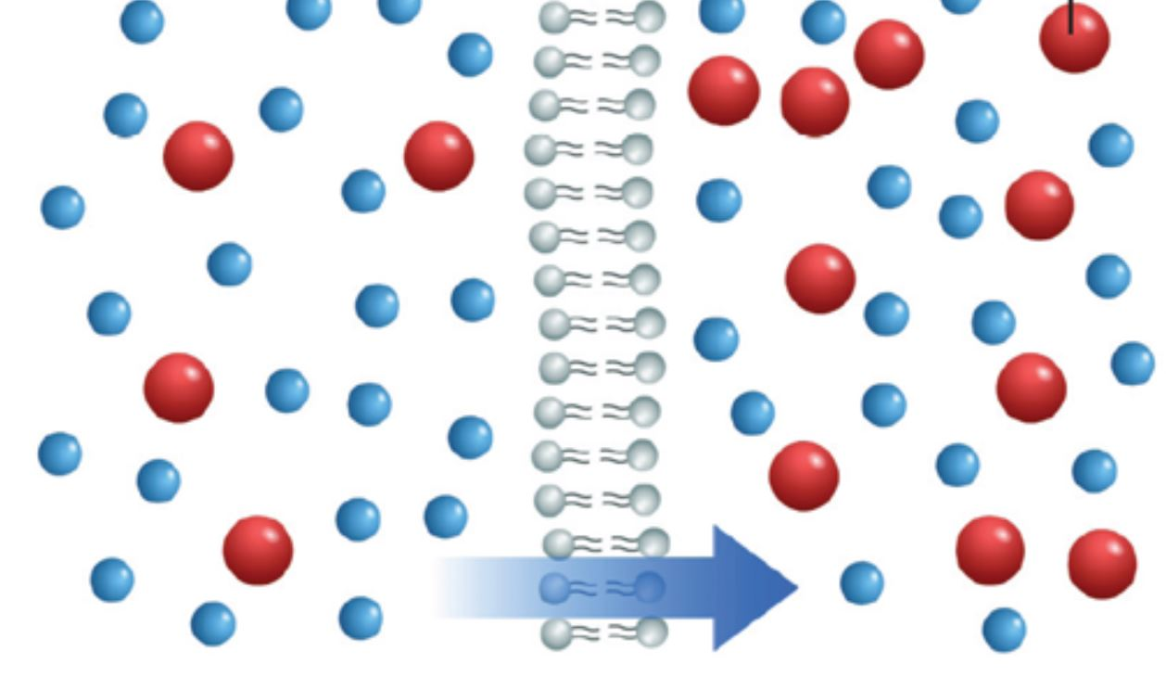
Az atomok mozognak?
Az atomok szilárd, folyadék és gáz állapotban is mozognak. ☺
Gáz halmazállapotban bármerre
Folyadék állapotban elgördülő
Szilárd halmazban helyhez kötött rezgő mozgást végeznek.
A diffúzió a fizikában és a kémiában használatos fogalom. Az anyagi részecskék (elektronok, atomok, molekulák, ionok, kolloid részecskék) áramlása, melyet a sűrűségkülönbség okoz.

Slide 3
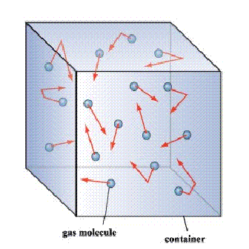
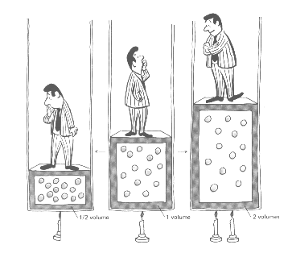
Gázok diffúziója
A gázok szabadon mozoghatnak, így keveredésük a legkönnyebb.
A gázok diffúziójának fontos szerepe van például a gázelegyek eloszlatásánál.
A diffúziót befolyásoló tényezők a hőmérséklet, és a nyomás.

Slide 4
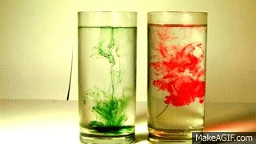
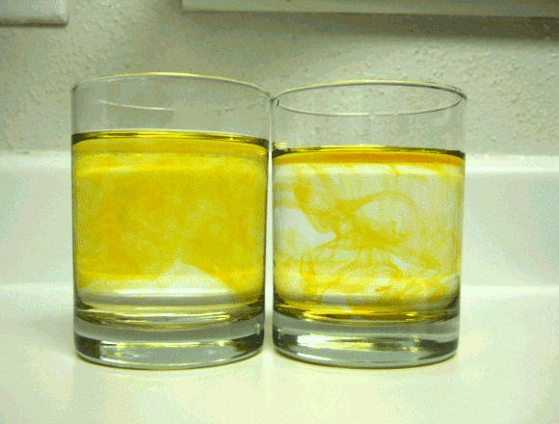
Folyadék diffúzió
A folyadékok diffúziója kulcsfontosságú az élet szempontjából.
A diffúziót befolyásoló tényezők a hőmérséklet, és a nyomás.
A diffúzió az elgördülő atomok által történik meg.

Slide 5
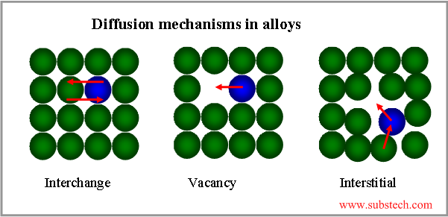
Szilárd diffúzió
Főleg a fémeknél találkozhatsz vele
Három típusa van:
Interstíciós(az új atom a rácsok közé épül be)
Vakanciás(Az új atom egy rácsközi lyukba épül be)
Intermolekuláris (az új atom egy régivel cserélődik ki)

Slide 6
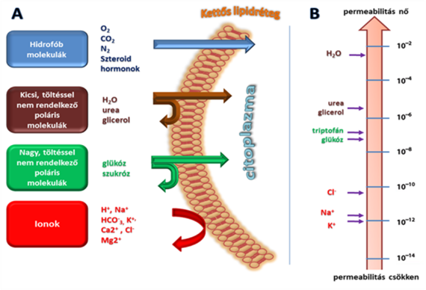
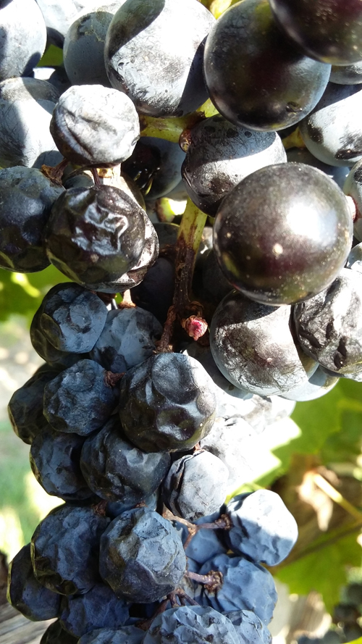
Diffúzió az életben
A diffúzió legfontosabb példája a sejtekben zajlik, ahol a sejtfal ozmózissal tartja fent magát és így zajlik a sejtek táplálása.
A gyümölcsök méretének duzzadása, illetve töppedése is az időjárástól függ,
száraz időben a gyümölcs összemegy, nedves időben megduzzad(akár szét is repedhet)

Slide 7
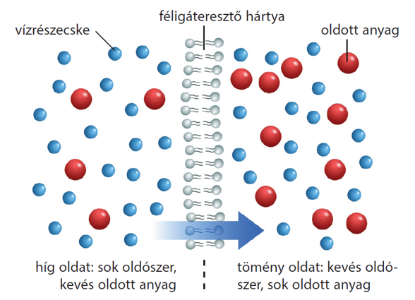
Ozmózis
Az ozmózis a diffúzió irányított formája, az áramlást egy félig áteresztő hártyával végezzük.
A hártya, csak a kisebb molekulákat engedi át(oldószer).
Ez által válik lehetővé a speciális oldatok létrehozása.

Slide 8
Köszönöm a figyelmet!
Kérdés esetén keresd a kemiaokosan weboldalát. ☺

